Slide 1
GITKRAKEN
EDUARD LARA

Slide 2
INDICE
Despliingegue del proyecto
Testing

Slide 3
1. TERMINOS
FORK
Un fork es una bifurcación. Cuando hacemos un fork de un repositorio, se hace una copia exacta del repositorio original a un nuevo repositorio git en nuestra cuenta (copia de remoto en remoto).
Después de hacer fork tendremos dos repositorios git idénticos, con la misma historia, pero con distinta URL.
Al finalizar el proceso, tendremos dos repositorios independientes que pueden cada uno evolucionar de forma totalmente autónoma.
Los cambios que se hacen el repositorio original NO se transmiten automáticamente a la copia (fork). Esto tampoco ocurre a la inversa: las modificaciones que se hagan en la copia (fork) NO se transmiten automáticamente al repositorio original.

Slide 4
1. TERMINOS
CLONAR
Clonar un repositorio significa bajarse una copia completa del mismo a una carpeta local de nuestro ordenador
PUSH
Hacer Push consiste en modificar el repositorio remoto que hemos clonado en nuestro directorio local.
Una vez hemos hecho modificaciones en el proyecto clonado en nuestro directorio local, si se hace un Push, llevamos los cambios generados del repositorio local al remoto, siempre que tengamos permiso de escritura

Slide 5
1. TERMINOS
PASOS PARA EMPEZAR A COLABORAR
Primero hacer un fork a tu repositorio del proyecto colaborativo.
¿Por que? si se clona el repositorio (porque es público) y no se tienen permisos de escritura, no se podrá hacer un push.
Una vez realizado el fork si se podrá hacer un clon de esa copia sobre la que se empieza a trabajar. Si se hace un push, entonces se esta modificando tu propia copia (fork). El repositorio original seguirá intacto.
RAMA (BRANCH)
Un modulo puede ser bifurcado en un miomento de tiempo de forma que desde ese momento en adelante, dos copias de esos ficheros pueden ser desarrolladas a diferentes velocidades o de diferentes formas, de forma independiente. Se dice que el modulo tiene 2 o mas ramas

Slide 6
1. TERMINOS
INTEGRACION O FUSION (MERGE)
Une dos conjuntos de cambios sobre un fichero o conjunto de ficheros en una revisión unificada de dicho fichero o ficheros
Esto puede suceder cuando un usuario trabajando en esos ficheros, actualiza su copia local con los cambios realizados y añadidos al repositorio por otros usuarios. Análogamente este mismo proceso puede ocurrir en el repositorio cuando un usuario intenta check-in sus cambios
Puede suceder después de que el código haya sido branched y un problema anterior al branching sea arreglado en una rama y se necesite incorporar dicho arreglo en la otra
Puede suceder después de que los ficheros hayan sido branched, desarrollados de forma independiente por un tiempo, y que entonces se haya requerido que fueran fundidos de nuevo en un único trunk unificado

Slide 7
2. GITKRAKEN
Es un cliente Git eficiente, elegante y confiable con una interfaz grafica de usuario sencilla y poderosa
Herramienta que nos permite gestionar de forma visual un repositorio basado en git, como Github, Gitlab, Bitbucket o Azzure
A diferencia de Github Desktop, GitKraken es una herramienta más completa que permite:
Crear ramas a partir de otras,
Resolver conflictos, hacer merges
Ver una línea de tiempos de los commits,
Ver todas las ramas que se han creado de todas las integraciones que se ha realizado
Gestionar fácilmente las ramas locales y las ramas remotas que muchas veces se confunden al hacer merges y la administración de forks.

Slide 8
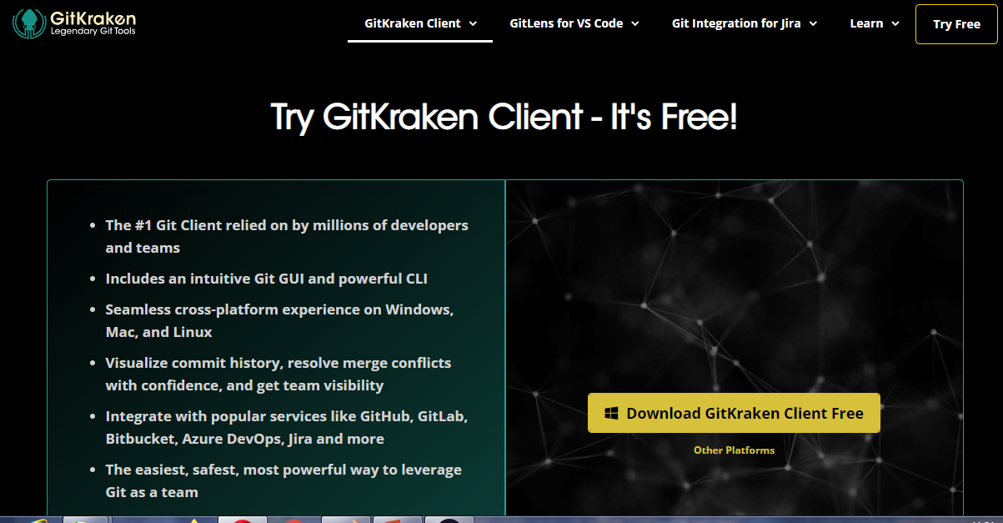

2. INSTALACION GITKRAKEN
Paso 1) Vamos a la url https://www.gitkraken.com/git-client/try-free para realizar la descarga del ejecutable:

Slide 9
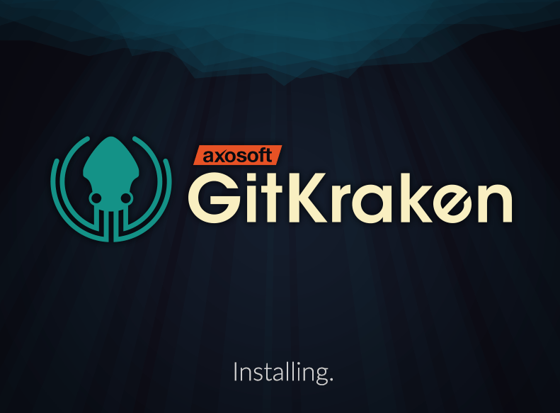
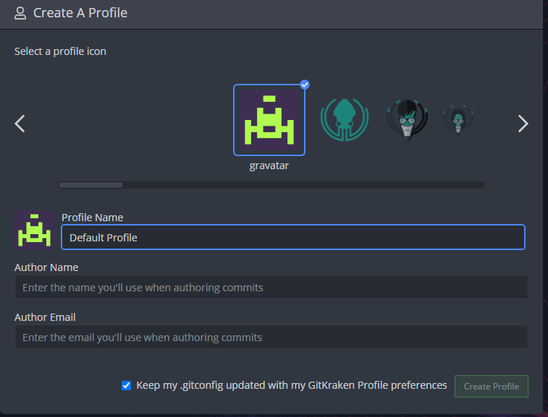
2. INSTALACION GITKRAKEN
Paso 2) Realizamos la instalación. Al final indicamos el icono de perfil.

Slide 10
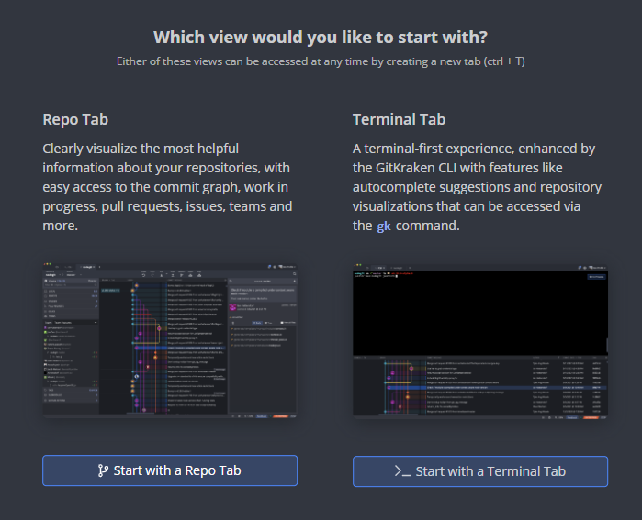
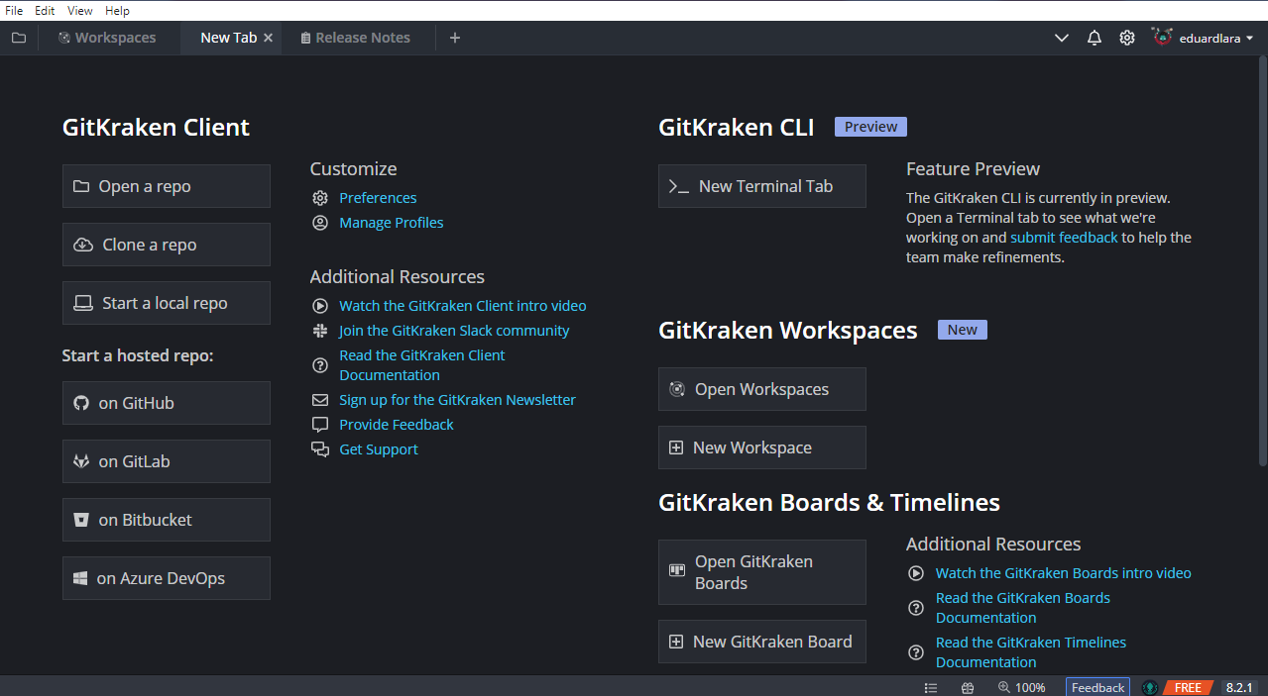
2. INSTALACION GITKRAKEN
Paso 3) Elegimos si queremos iniciar gitkraken en modo Grafico o Terminal. Elegimos el modo grafico de los repositorios.

Slide 11
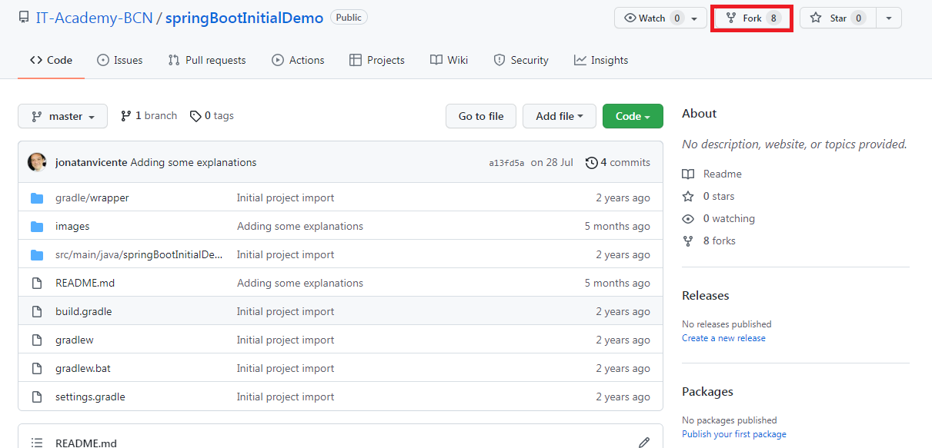
3. FORK DE UN REPOSITORIO GITHUB
Paso 1) Haremos un fork (copia a nuestro repositorio) del siguiente repositorio: https://github.com/IT-Academy-BCN/springBootInitialDemo
Accedemos a nuestro github y abrimos la URL del repositorio original:

Slide 12
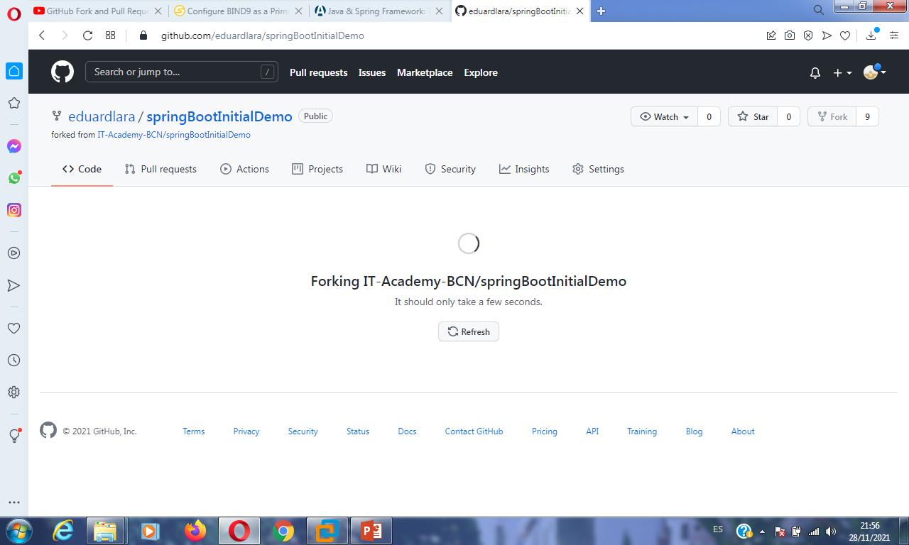
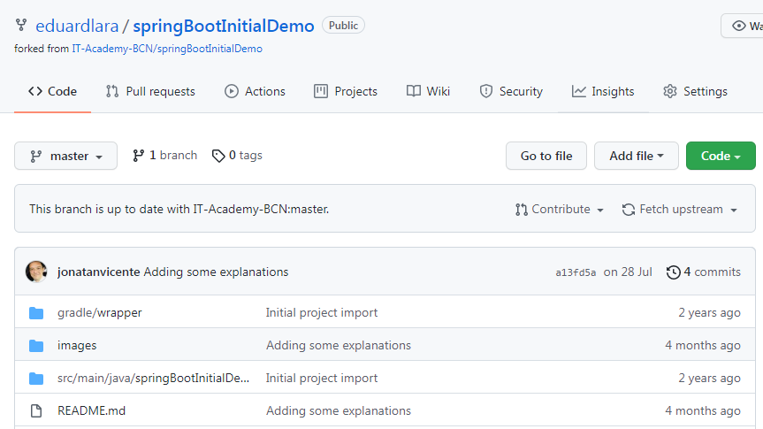
3. FORK DE UN REPOSITORIO GITHUB
Paso 2) Hacemos click en el botón Fork y se inicia el proceso de forking (copia) del proyecto colaborativo a un repositorio nuestro:
https://github.com/eduardlara/springBootInitialDemo
Este repositorio es una copia del original. La historia de los dos repositorios es idéntica. Este nuevo repositorio es el que vamos a utilizar para trabajar y, cuando terminemos, enviamos nuestras modificaciones.

Slide 13
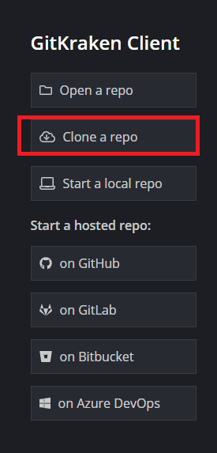
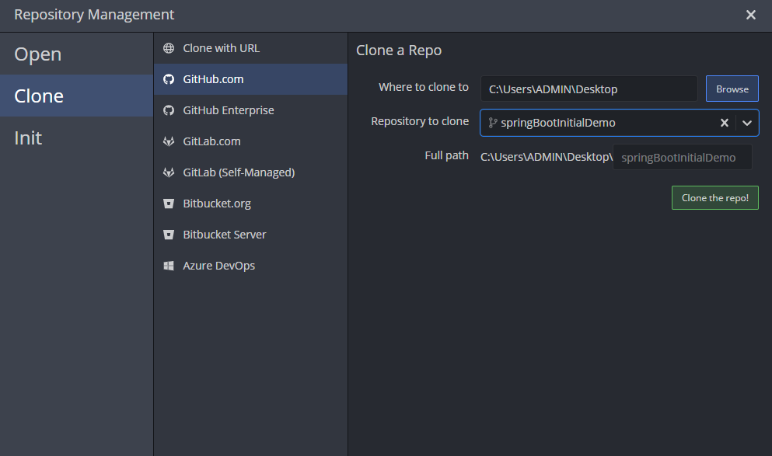
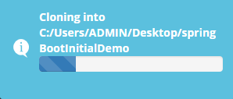
4. CLONAR DESDE GITKRAKEN
Paso 1. Clonaremos (descargaremos) el proyecto https://github.com/eduardlara/springBootInitialDemo a una carpeta de nuestro escritorio local.

Slide 14
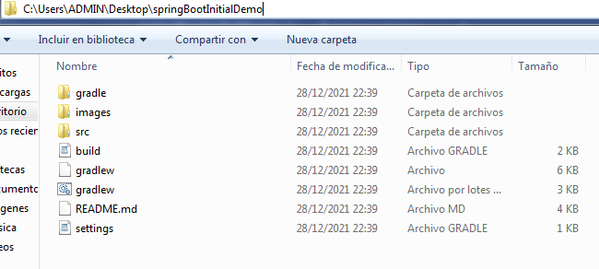
4. CLONAR DESDE GITKRAKEN
Paso 2. Después de realizar la clonación en el directorio local, hacemos click en el botón OK y vamos al directorio para comprobar el resultado:

Slide 15
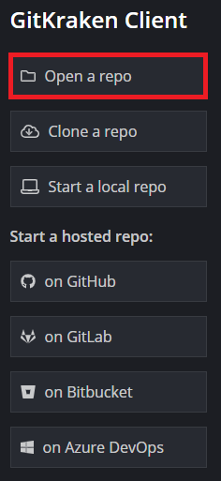
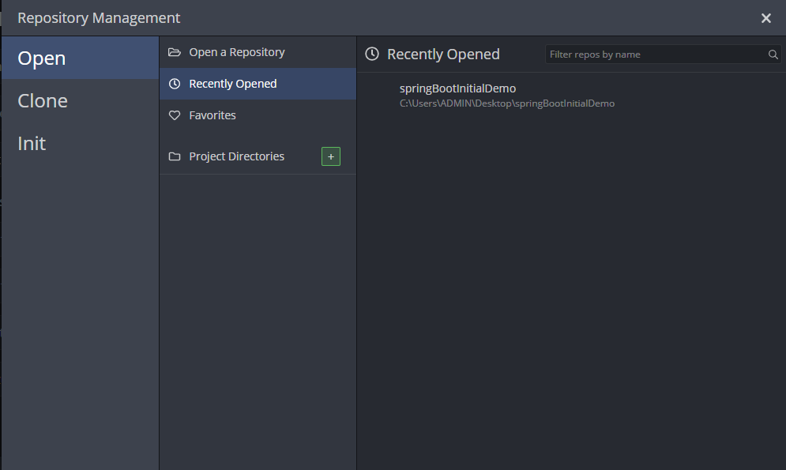
3. ABRIR UN REPOSITORIO
Paso 1. Abriremos un repositorio local, para ver sus características. Por facilidad seleccionaremos la opción Recently Opened

Slide 16
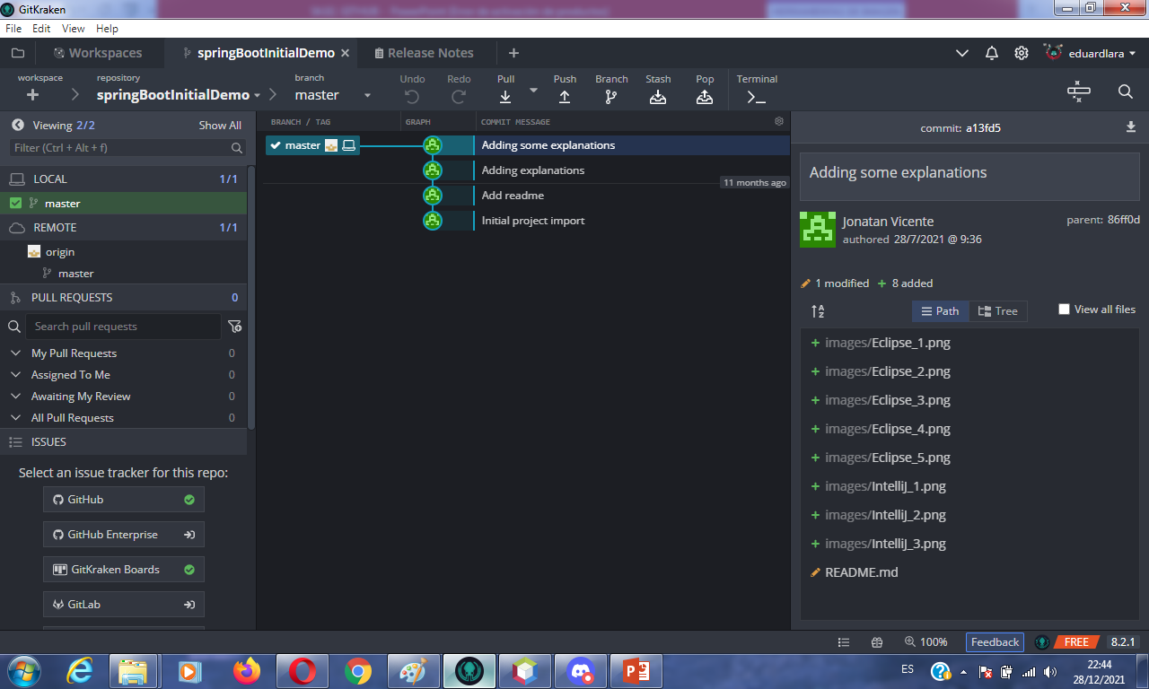
3. ABRIR UN REPOSITORIO
Paso 2. Vemos la línea de tiempo del proyecto donde se muestra las diferentes ramas que se fueron creando durante toda la realización del proyecto. La rama master es la que esta por encima de todas. A partir de ella salen nuevas ramas que mas adelante en las diferentes integraciones pueden volver a formar parte de la rama master.

Slide 17
3. ABRIR UN REPOSITORIO
Paso 3. En la parte derecha vemos los componentes de este proyecto. En la parte izquierda tenemos acceso a las ramas remotas y las ramas locales donde se ha clonado el proyecto. Este proyecto solo tiene una rama que es la master

Slide 18
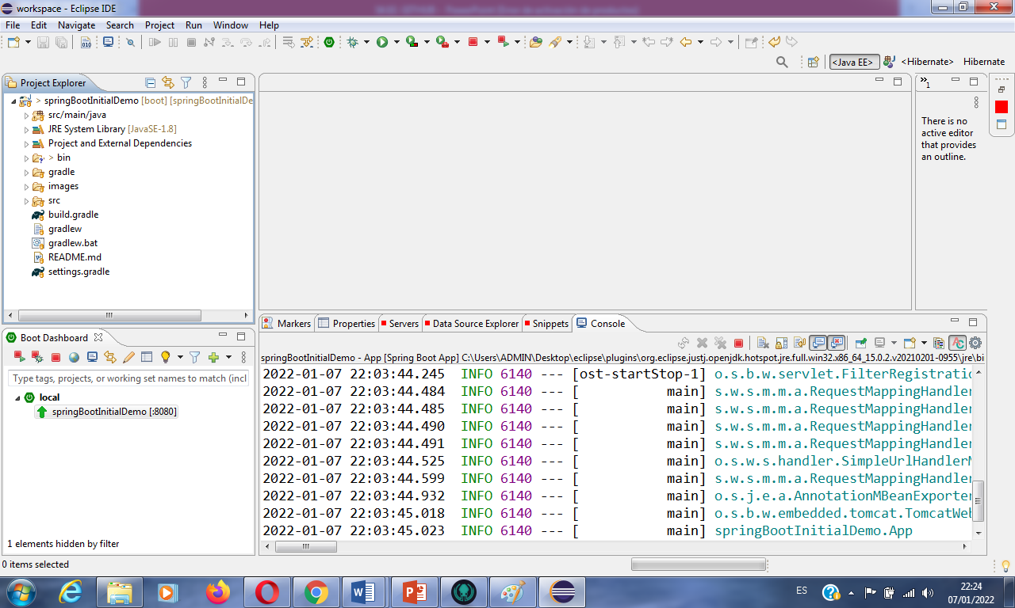
4. PUSH
Paso 1. Modificamos el proyecto que hemos clonado en nuestro repositorio local. Bastará con abrirlo y dejar que eclipse descargue y modifique las librerías necesarias para su ejecución:

Slide 19
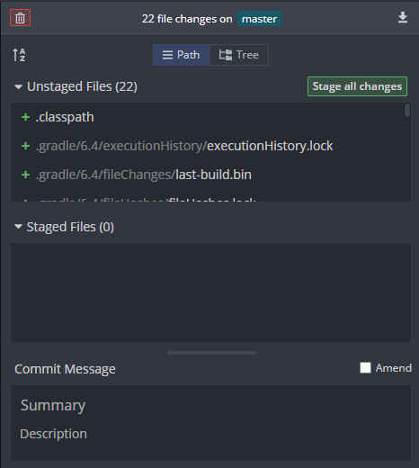
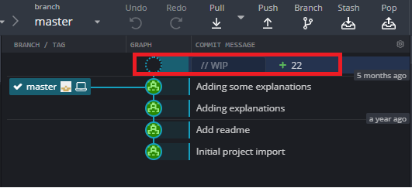
4. PUSH
Paso 2. En Gitkraken en la parte de arriba nos aparecen los cambios que se han producido en el proyecto. Si hacemos click nos salen los ficheros donde están los cambios (área unstagged):

Slide 20
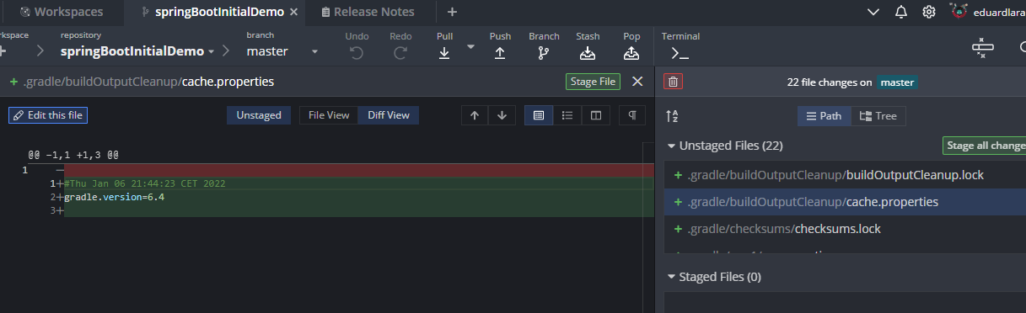
4. PUSH
Paso 3. Si hacemos click en el área de unstagged, podemos ir observando los diferentes cambios que se han producido en cada fichero, junto con la fecha en la que se han producido. Los cambios en los ficheros binarios no se pueden observar, solo los ficheros de texto.

Slide 21
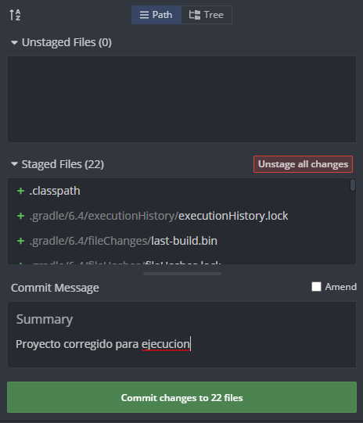
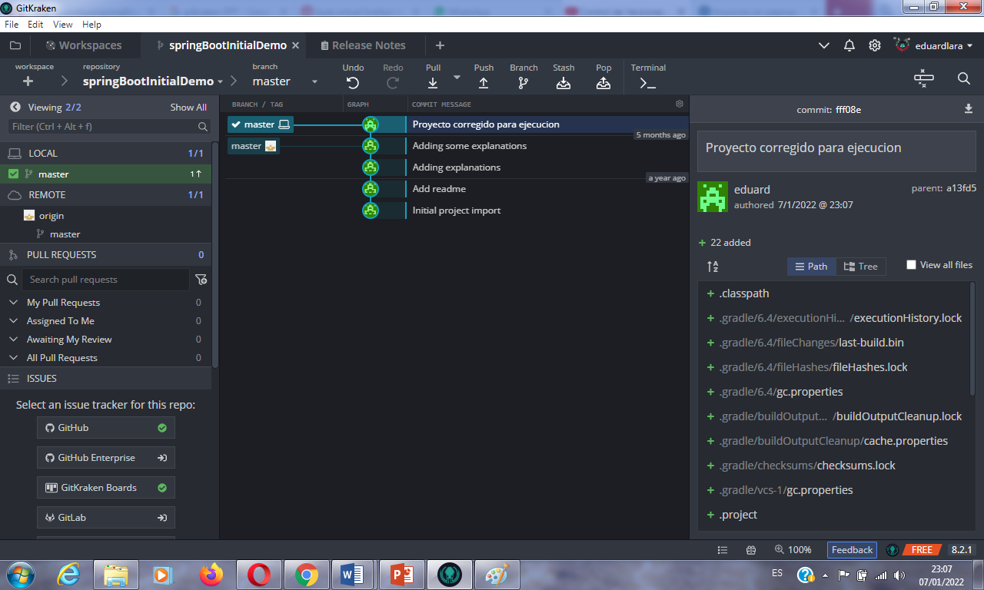
4. PUSH
Paso 4. Para comprometer los cambios, los pasaremos al área de espera haciendo click en el botón “Stage all changes”. Incluiremos el mensaje de commit y comprometeremos la información haciendo click en el boton “Commit”.

Slide 22
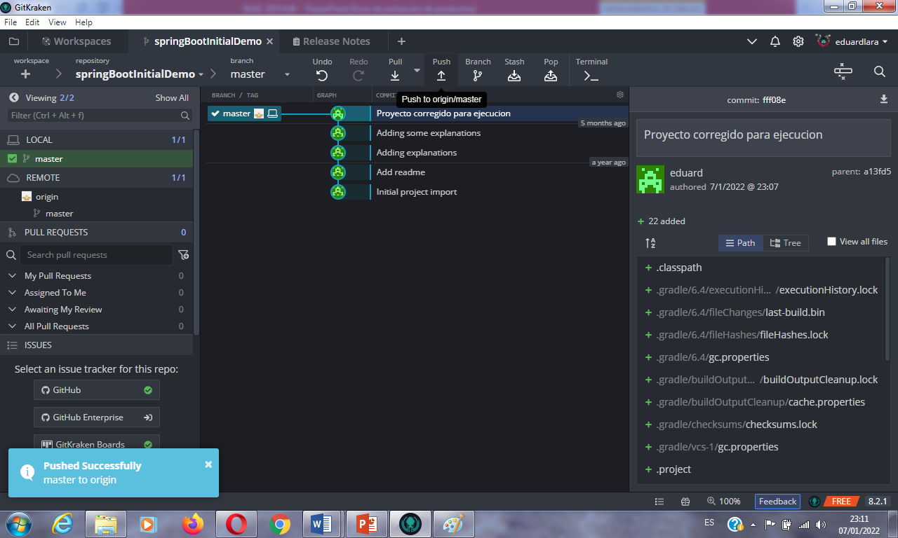
4. PUSH
Paso 5. Los cambios se han comprometidos en el espera pero no se han subido todavía al repositorio remoto. Estando en master hacemos click en el botón Push y se envía al repositorio remoto:

Slide 23
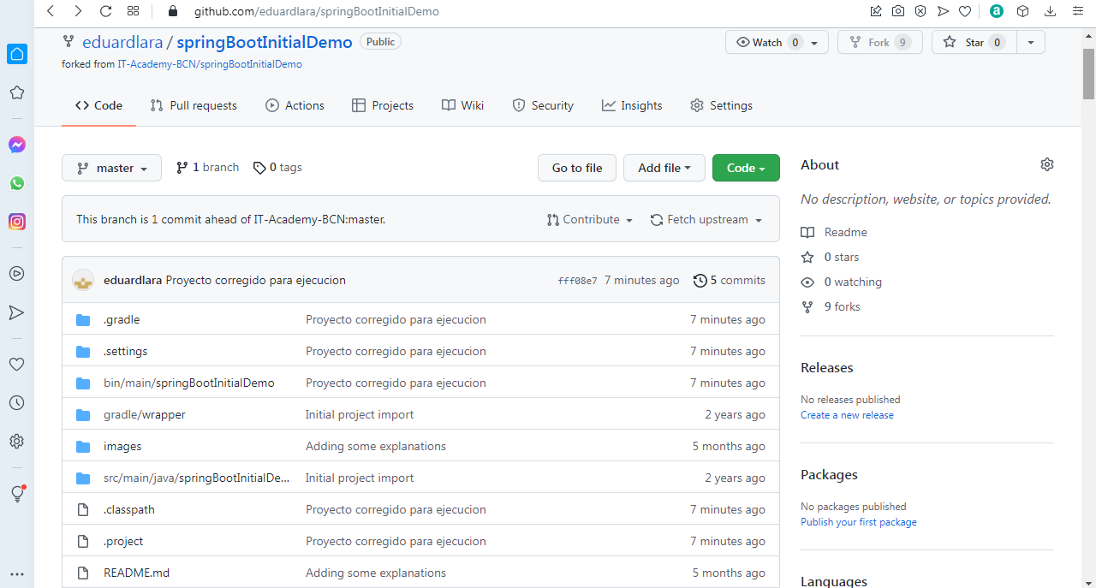
4. PUSH
Paso 6. Vamos a Github y comprobamos como se han agregado los ficheros modificados al repositorio remoto

Slide 24
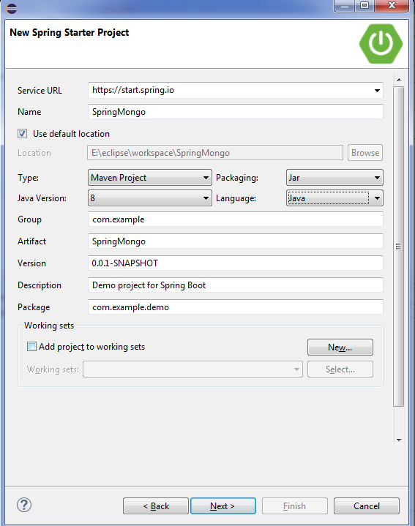
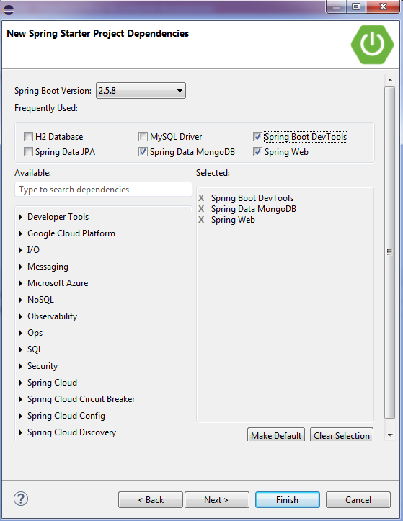
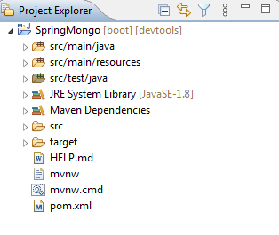
5. PUSH DESDE NUEVO PROYECTO LOCAL
Paso 1. Creamos un nuevo proyecto Spring local. Posteriormente este proyecto creado en nuestro repositorio local, lo subiremos a un repositorio remoto nuevo

Slide 25
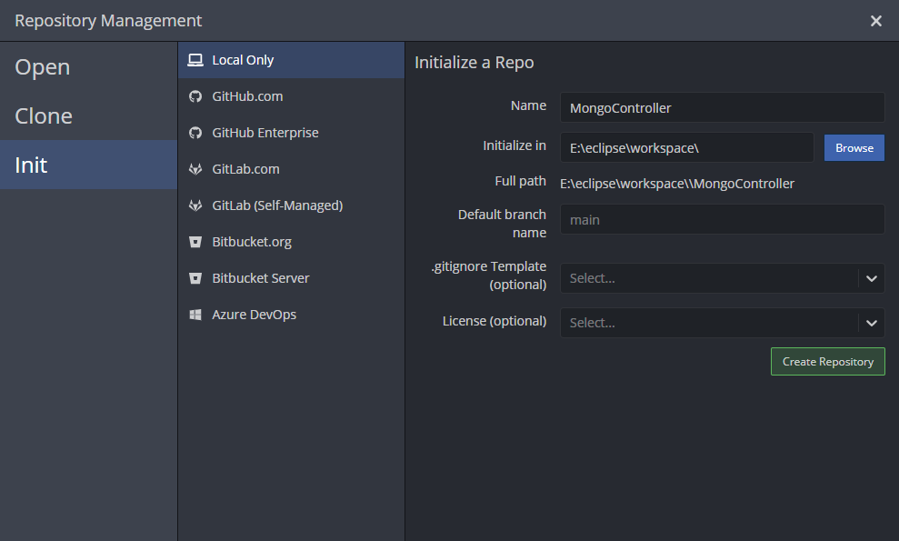
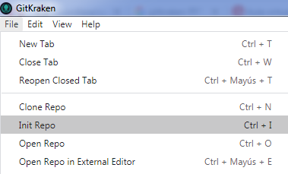
5. PUSH DESDE NUEVO PROYECTO LOCAL
Paso 2. En GitKraken vamos File/Init Repo. A continuación seleccionamos Local Only y buscamos donde se encuentra nuestro proyecto Spring “MongoController”:

Slide 26
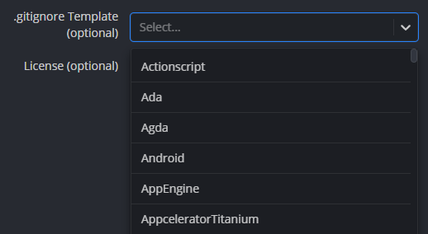
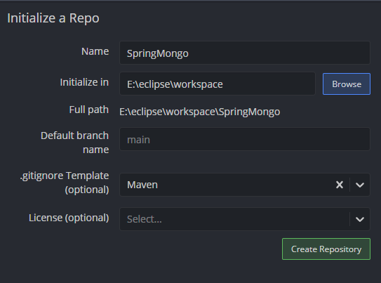
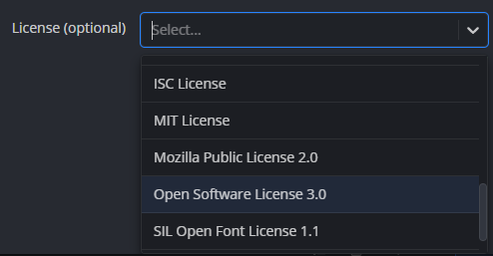
5. PUSH DESDE NUEVO PROYECTO LOCAL
Paso 3. En .gitignore Template seleccionamos Maven (no existe Spring ni boot). Gitignore es un archivo especial que utiliza git para saber que archivos puede ignorar al hacer los commits. Según el proyecto, hay archivos meta o temporales que no son necesarios actualizar cada vez. La licencia se deja en blanco

Slide 27
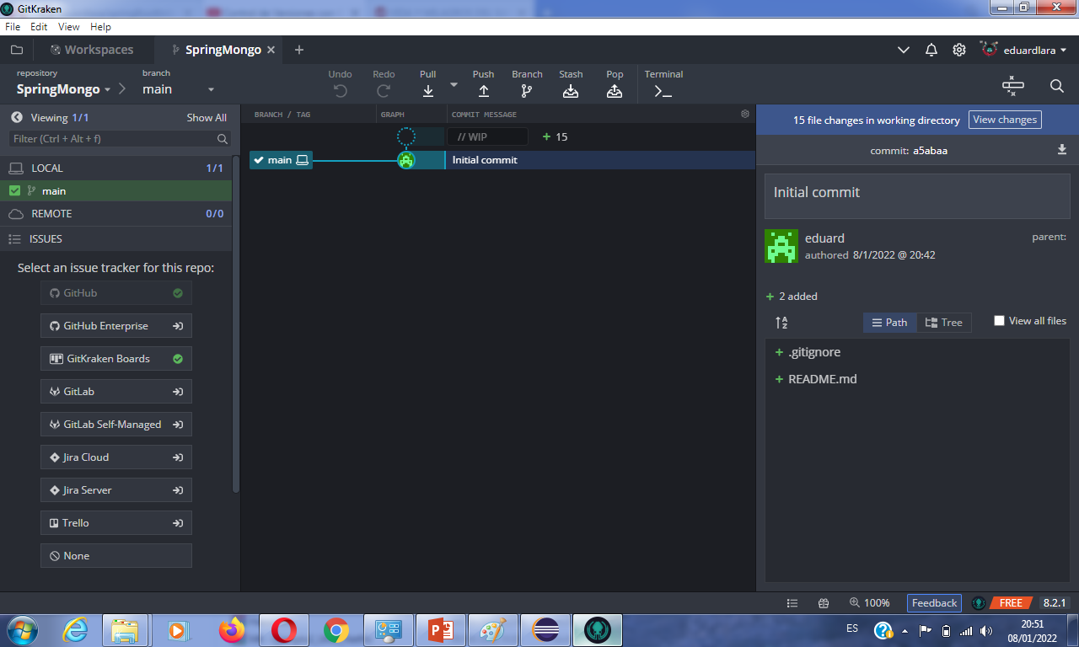
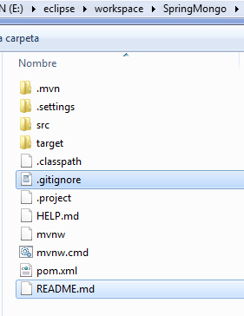
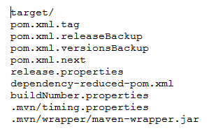
5. PUSH DESDE NUEVO PROYECTO LOCAL
Paso 4. Al hacer click en Create repository vemos que se ha creado nuestro repositorio localmente. Si abrimos nuestra carpeta vemos que GitKraken se han añadido dos archivos: .gitignore y README.md. En gitignore salen las carpetas que no se deben de actualizar con git al hacer los commits.

Slide 28
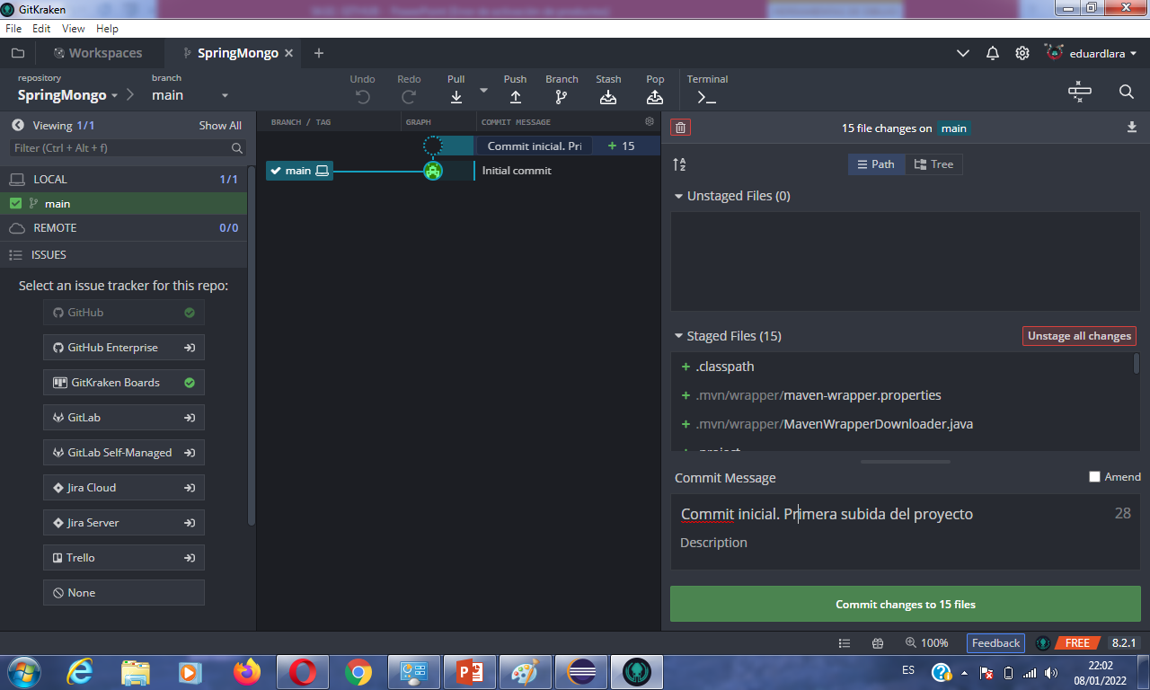
5. PUSH DESDE NUEVO PROYECTO LOCAL
Paso 5. Vemos que hay 15 archivos nuevos creados al crear el proyecto de Spring.
Los pasamos al área de Stagged files, ponemos un mensaje de commit y hacemos click en el botón Commit Changes.

Slide 29
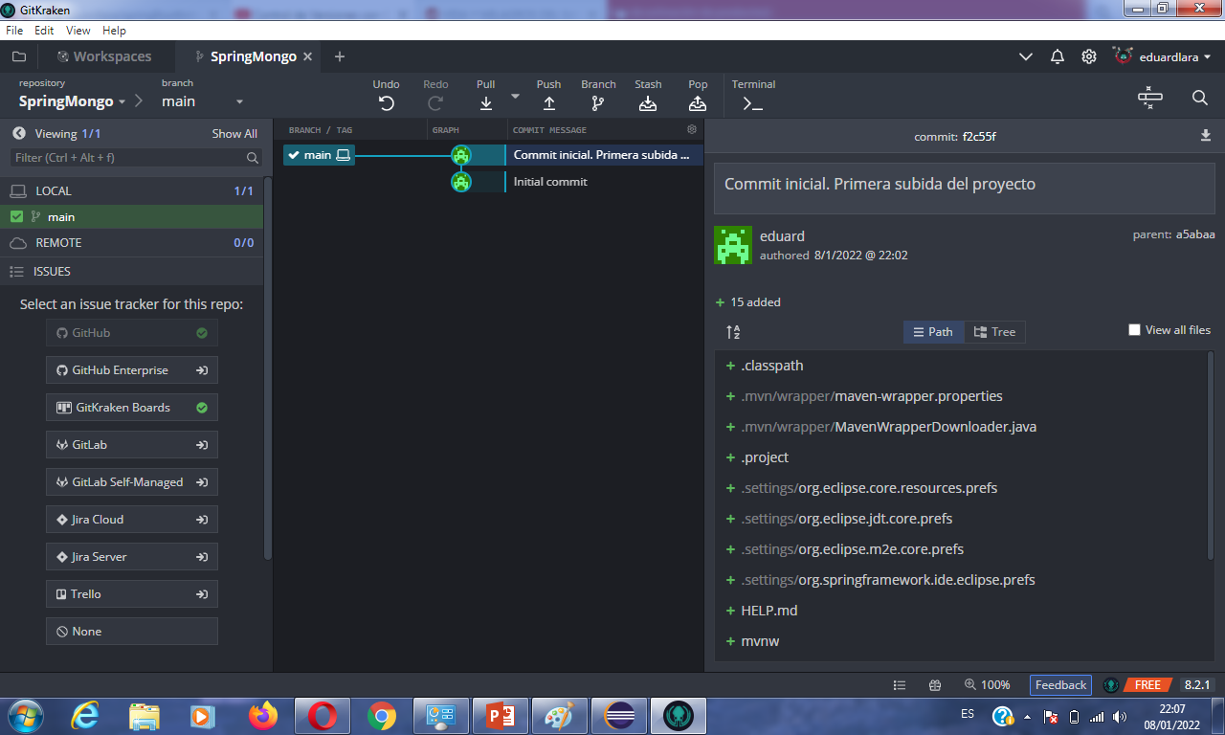
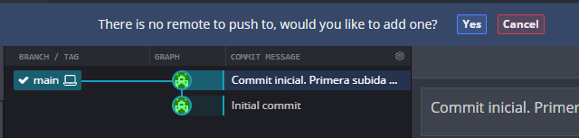
5. PUSH DESDE NUEVO PROYECTO LOCAL
Paso 6. Todavía está en local, si nos fijamos no existe un repositorio remote asociado a este proyecto. Si hacemos click en Push, nos indica que no hay repositorio remoto para subirlo.

Slide 30
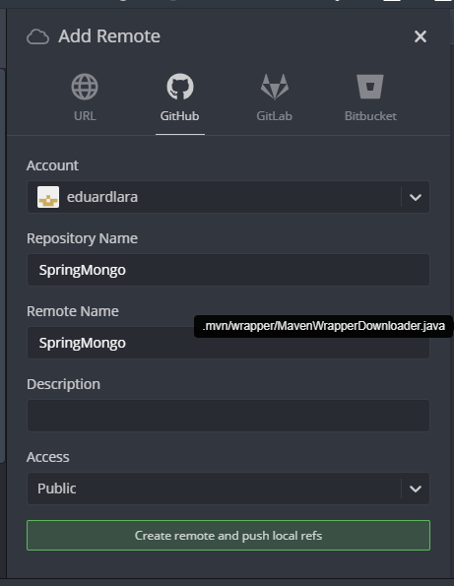
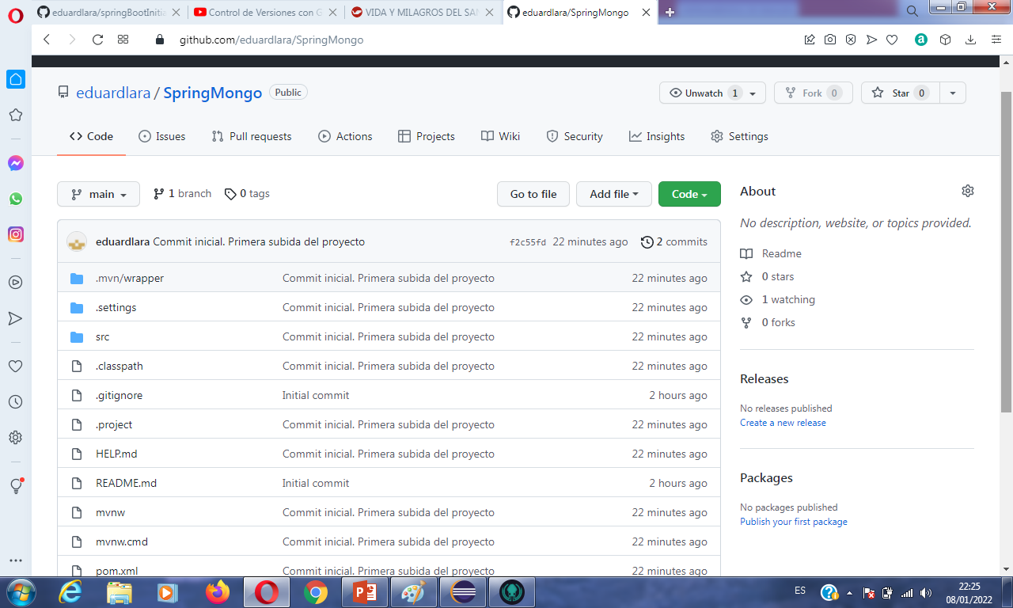
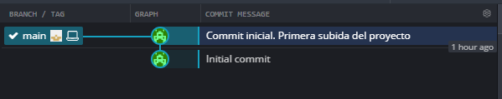
5. PUSH DESDE NUEVO PROYECTO LOCAL
Paso 7. El repositorio remoto lo tenemos que crear con el mismo nombre que el repositorio local. Se puede realizar manualmente en la web de github o con el wizard de GitKraken. Podemos comprobar el resultado final haciendo click en el botón “Create remote and Push”

Slide 31
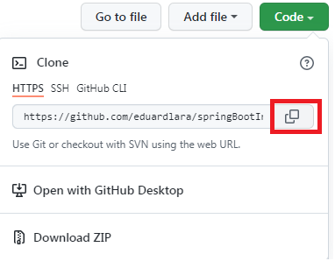
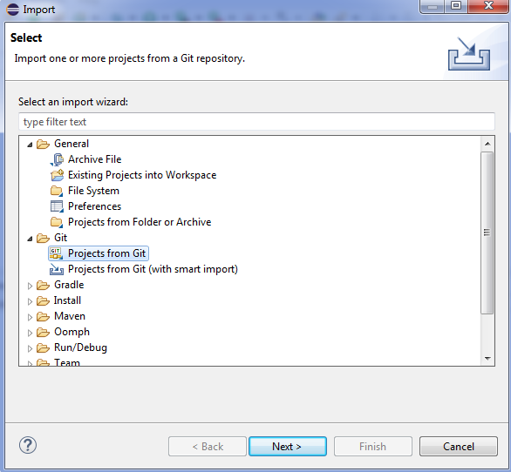
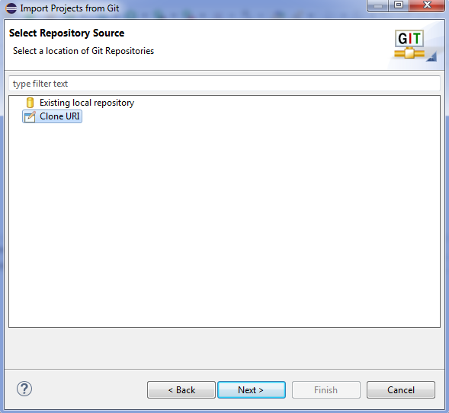
4. CLONAR DESDE ECLIPSE
Paso 1) Copiamos controlador:

Slide 32
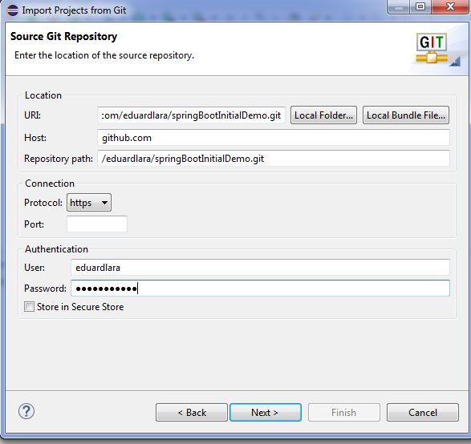
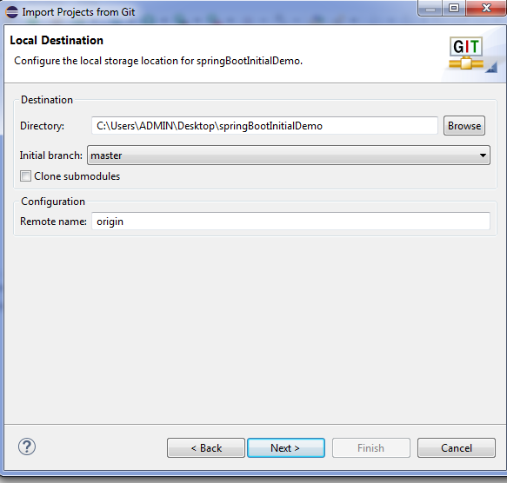
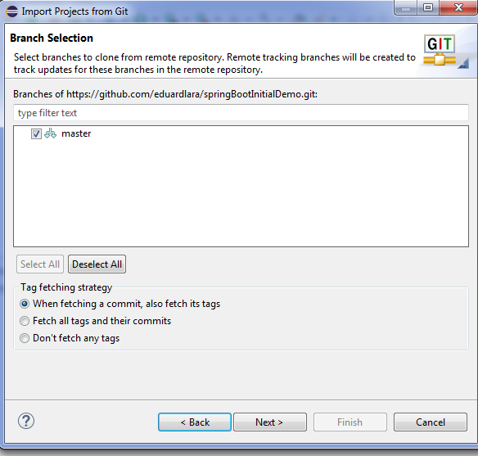
5. FORK
Paso 3) Agregaremos el siguiente endpoint al controlador:

Slide 33
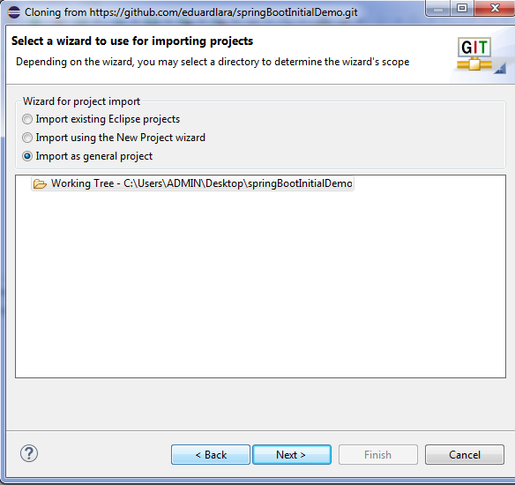
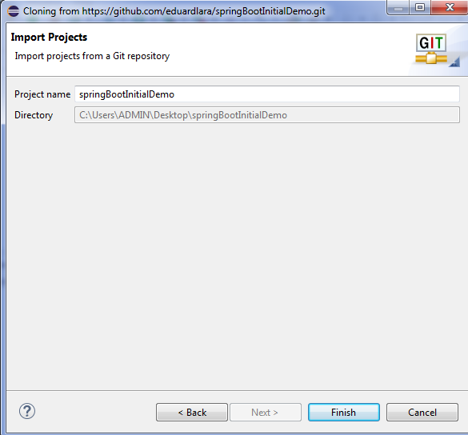
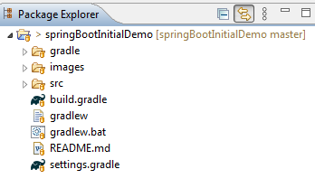
5. FORK
Paso 3) Agregaremos el siguiente endpoint al controlador:

Slide 34
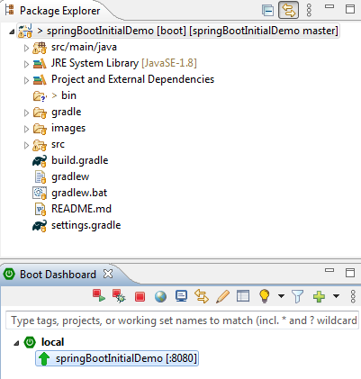

5. FORK
Paso 3) Agregaremos el siguiente endpoint al controlador:

Slide 35


5. FORK
Paso 3) Agregaremos el siguiente endpoint al controlador:

